Slide 3
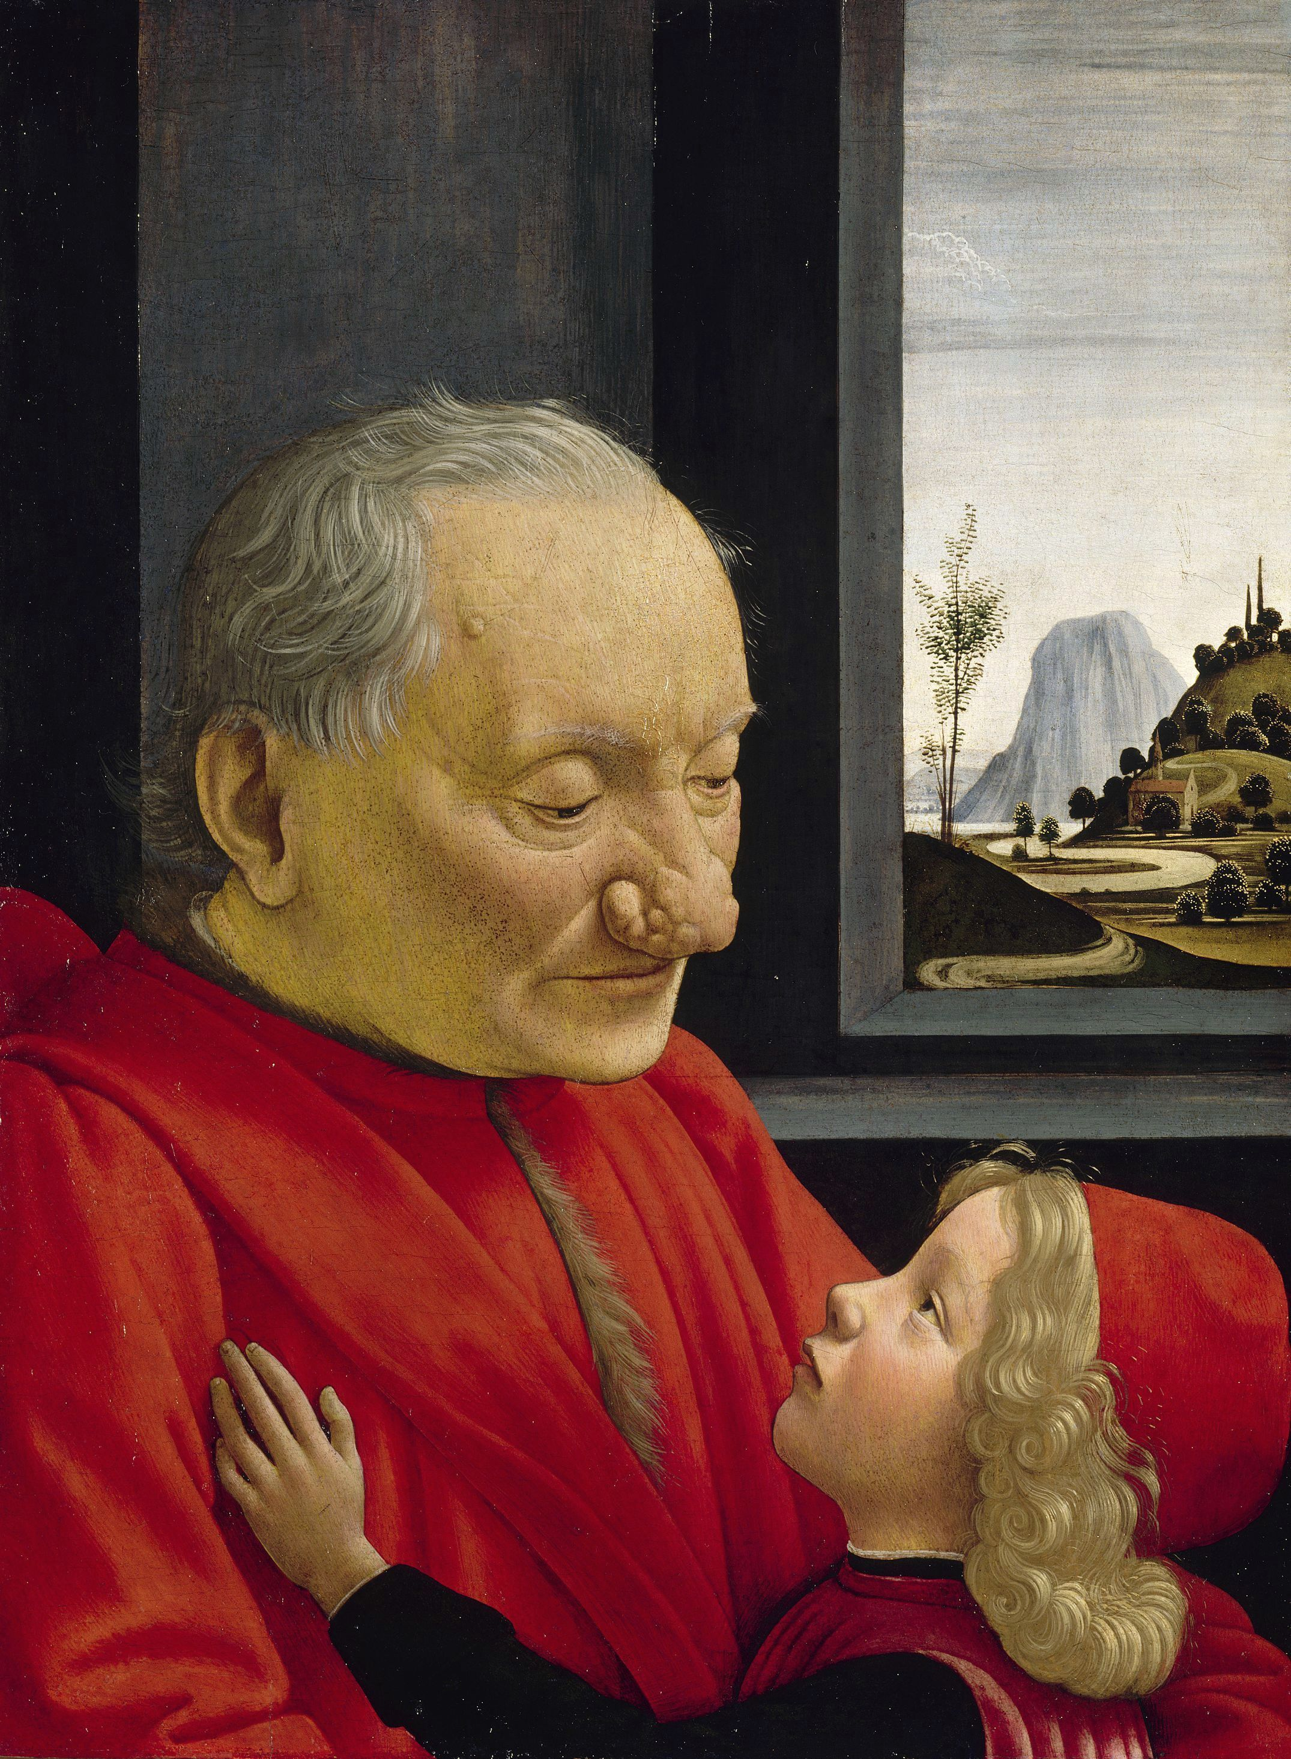

Slide 4
Vincent Van Gogh, Portrait du docteur Paul Gauchet, 1890
Jean Dubuffet, Autoportrait, 1966
Domenico Ghirlandaio, Portrait d’un vieillard et d’un jeune garçon, vers 1490

Slide 6
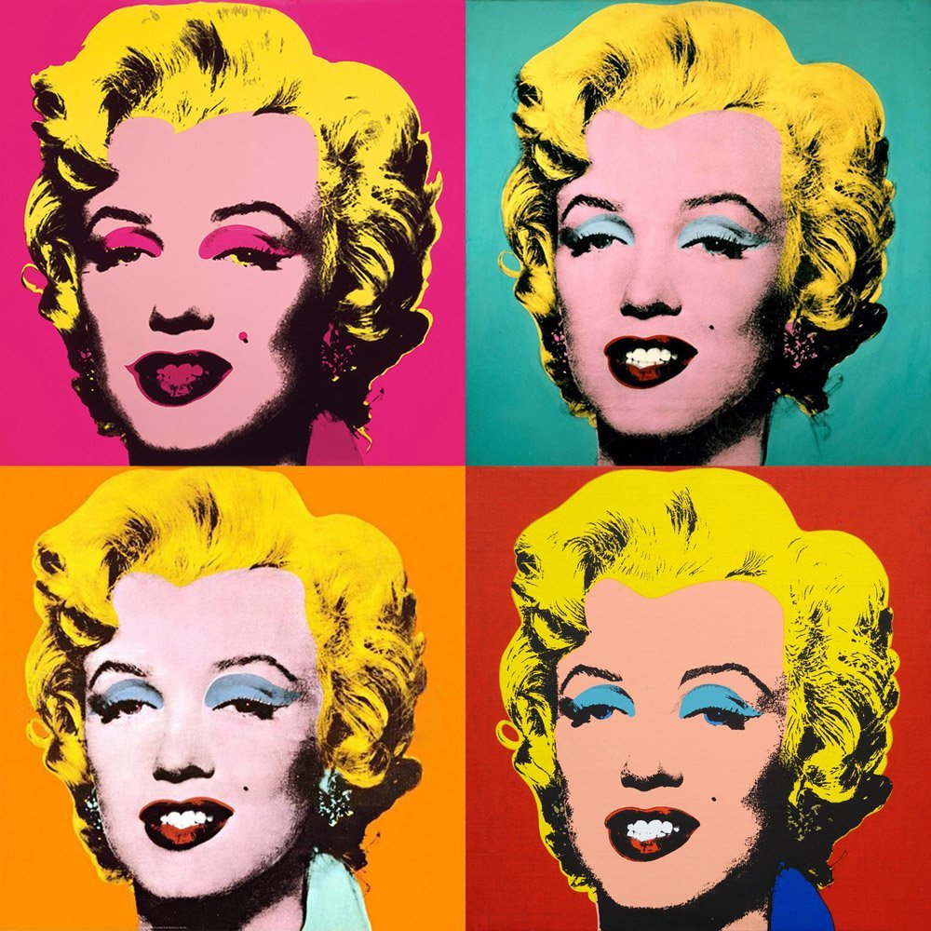

Slide 7
Murakami, Flower Ball, 2002
Andy Warhol, Marylin Monroe, 1964

Slide 8
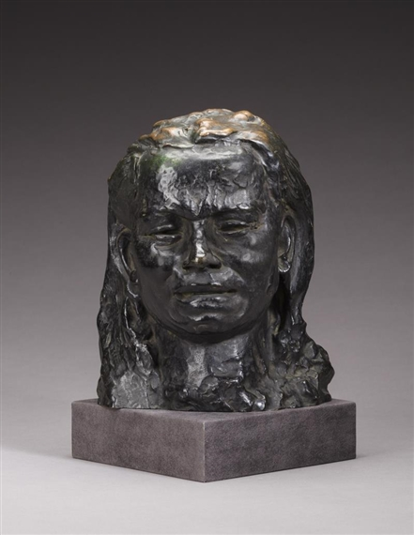

Slide 10
Hergé, Le capitaine Haddock
Pablo Picasso, La femme qui pleure, 1937
Auguste Rodin, Pleureuse, 1880

Slide 11
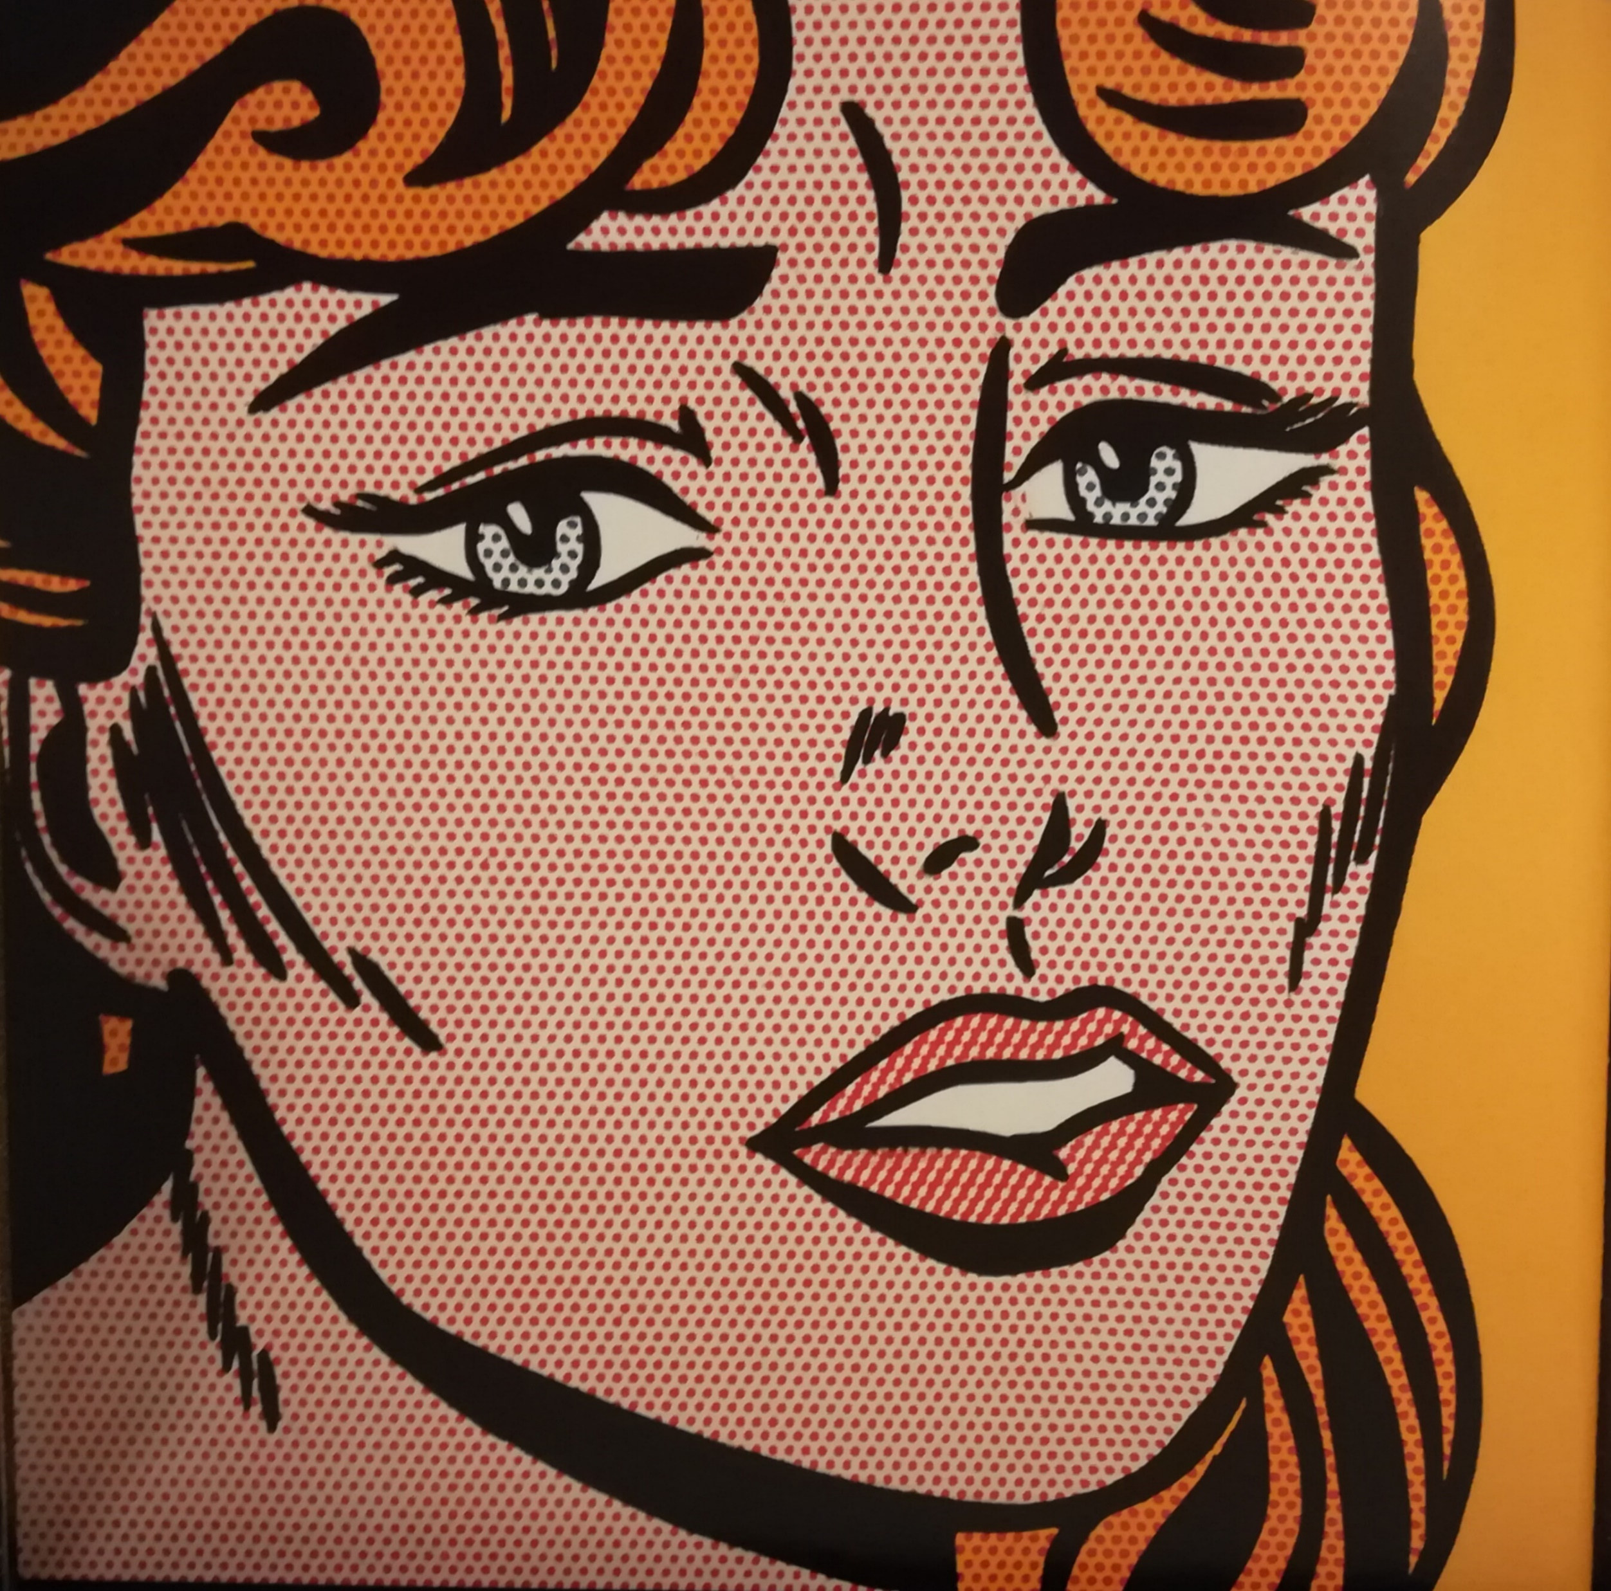

Slide 12
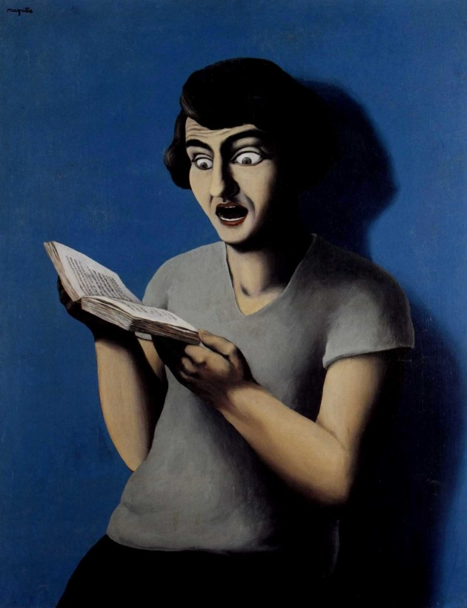

Slide 14
Roy Lichtenstein, Jeune fille anxieuse, 1964
René Magritte, La lectrice soumise, 1928
Edvard Munch, Le cri, 1893

Slide 15
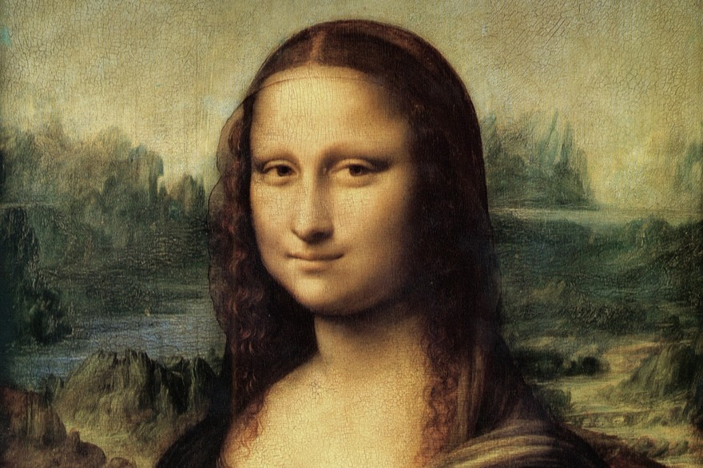
Léonard de Vinci, La Joconde, vers 1505

Slide 16
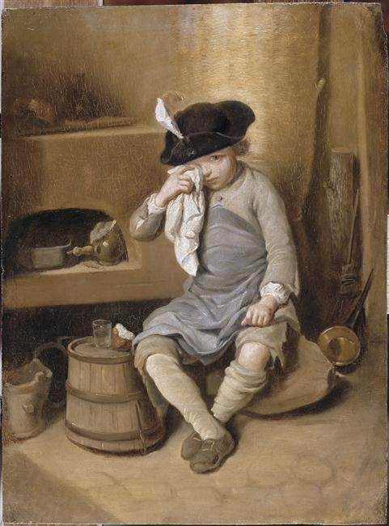

Slide 17
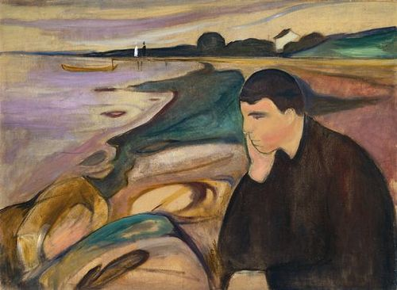

Slide 18
Edvard Munch, Mélancolie, 1891
Nicolas-Bernard Lépicié, L’Enfant en pénitence, entre 1755-1784

Slide 19
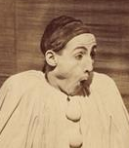

Slide 20
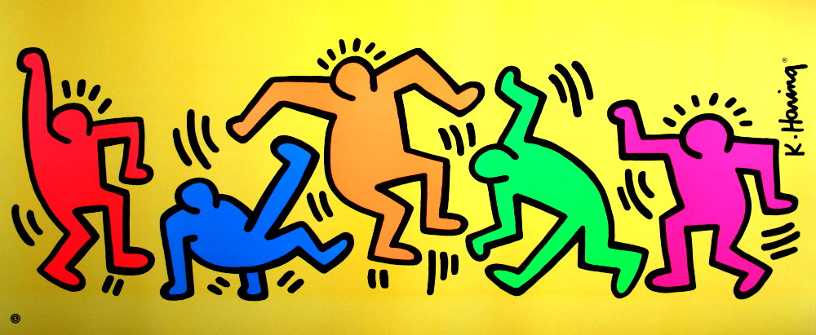

Slide 21
Keith Haring, Danse multicolore, 1988
Nadar, Le Mime Deburau en Pierrot : la surprise, 1854-1855

Slide 23
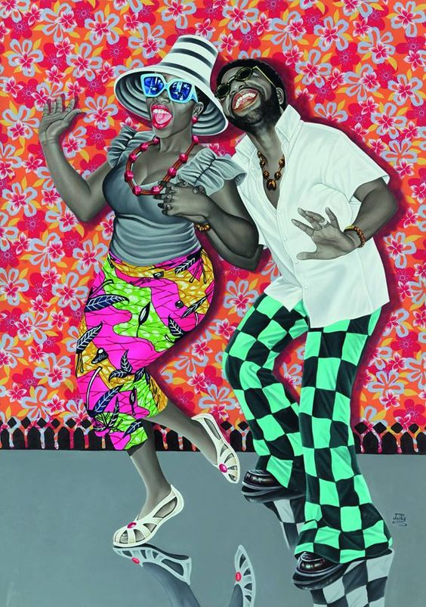

Slide 24
Benjamin Saulnier-Blache, Molosses Club
JP Mika, Kiese na kiese (Le Bonheur et la Joie), 2014

